Slide 1
玉米期货行情研究报告
C0主力合约深度分析
方正中期期货研究院 | 2026年3月11日

Slide 2
目录 CONTENTS
01
核心观点与投资逻辑
震荡偏多，逢低试多
02
行情回顾与量价分析
震荡上行，持仓回落
03
基本面深度解析
供需双弱，政策托底
04
技术面与策略建议
2350-2400区间布局
05
风险提示
天气、政策、宏观

Slide 3
01 核心观点
• 玉米主力合约（C0）近期维持震荡上行格局，重心稳步上移
• 自2月初2265元/吨低点反弹至当前2381元/吨，累计涨幅约5.1%
• 技术面上方面临2400-2450元/吨压力区，下方支撑2350元/吨
• 操作建议：2350-2400元/吨区间逢低做多，目标2450-2500元/吨
• 止损位：2320元/吨（跌破MA20）
2381
+5.03
138.1
2450-2500
元/吨
%
万手
元/吨
最新收盘价
60日涨幅
最新持仓
目标价位

Slide 4
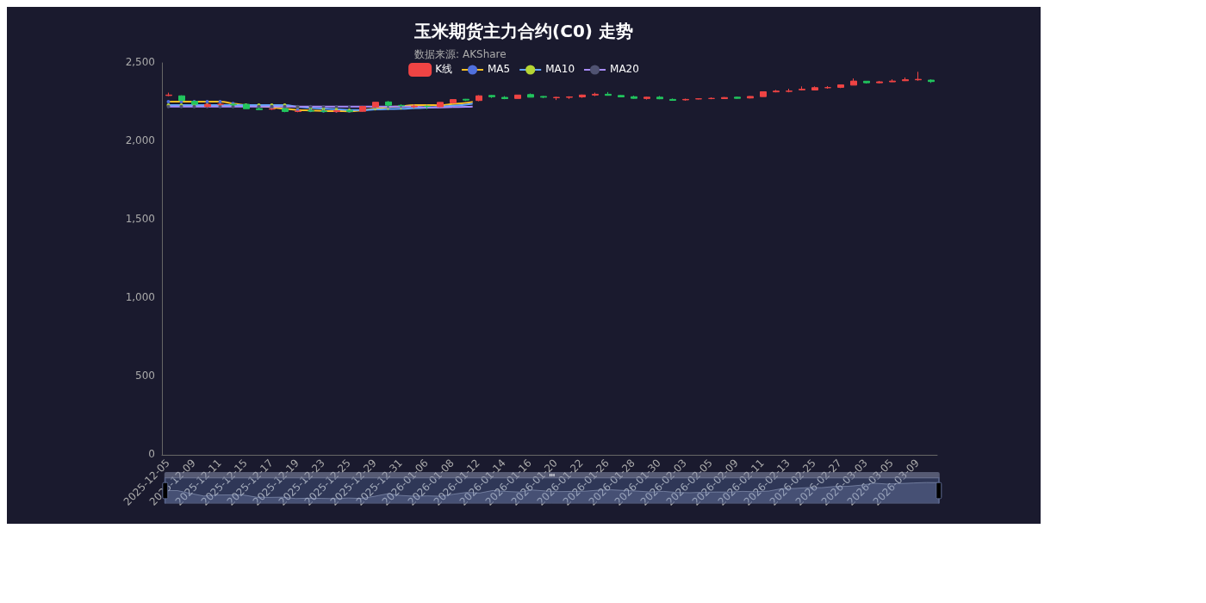
02 行情回顾：K线走势
数据来源: AKShare | 方正中期期货研究院

Slide 5
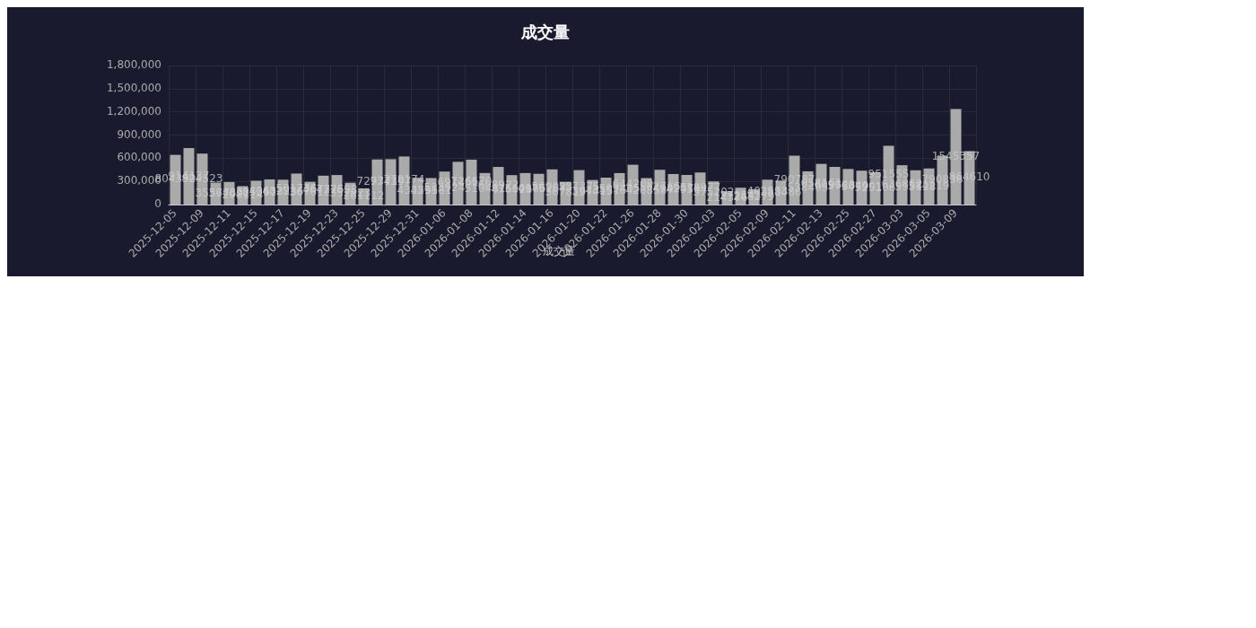
02 行情回顾：量价分析
数据来源: AKShare | 方正中期期货研究院

Slide 6
03 基本面深度解析
看多因素
看空因素
✓ 南美天气风险
✗ 新作面积增加
巴西二季玉米进入关键生长期
种植面积可能增加
✓ 政策托底
✗ 南美新季上市
国家收储政策持续
供应压力
✓ 需求改善
✗ 宏观不确定性
养殖利润修复
全球经济形势
✓ 渠道库存低
✗ 技术面前高压力
补库需求提供支撑
2443元/吨抛压

Slide 7
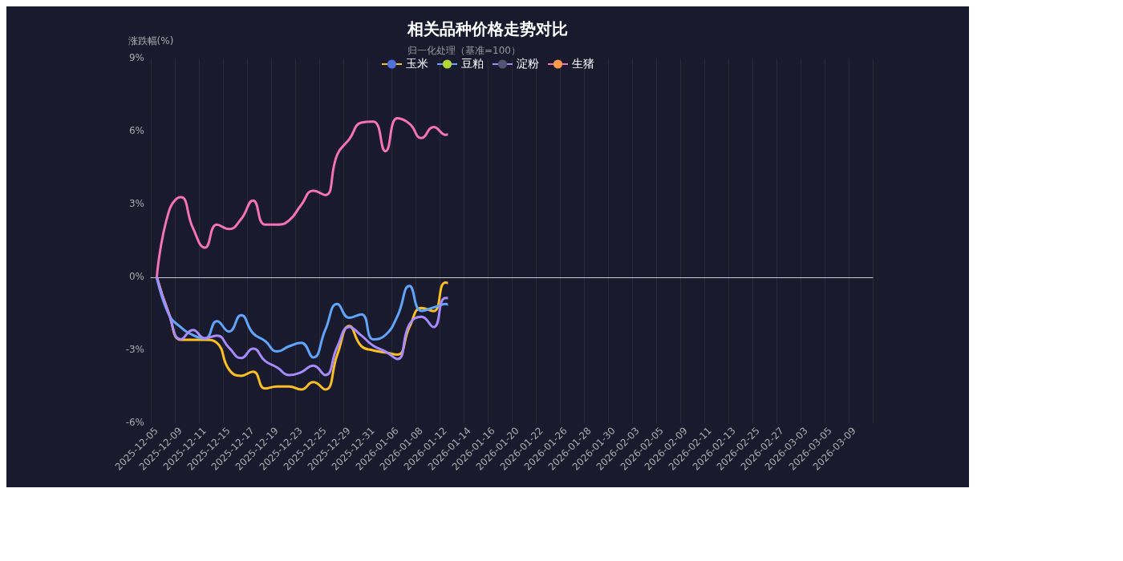
03 相关品种联动
数据来源: AKShare | 方正中期期货研究院

Slide 8
04 交易策略建议
逢低
做多
方向判断
震荡偏多
入场区间
2350-2400 元/吨
目标价位
2450-2500 元/吨
止损价位
2320 元/吨
仓位建议
轻仓试多
持有周期
1-2 个月
关键技术价位

Slide 9
05 风险提示
天气风险
南美天气变化可能影响供应预期
政策风险
收储政策力度变化
宏观风险
全球经济形势变化
资金风险
持仓量快速变化导致波动

Slide 10
感谢您的阅读
免责声明：本报告仅供参考，不构成投资建议。据此操作，风险自担。

